Slide 1
Norština pro začátečníky
23.10.2025

Slide 2
Cvičení 3
Doplňte do následujících vět zápornou částici ikke.
Vi gleder oss til i morgen.
Han skynder seg til kino.
Han liker henne.

Slide 3
Cvičení 3
Doplňte do následujících vět zápornou částici ikke.
Vi gleder oss ikke til i morgen.
Han skynder seg til kino.
Han liker henne.

Slide 4
Cvičení 3
Doplňte do následujících vět zápornou částici ikke.
Vi gleder oss ikke til i morgen.
Han skynder seg ikke til kino.
Han liker henne.

Slide 5
Cvičení 3
Doplňte do následujících vět zápornou částici ikke.
Vi gleder oss ikke til i morgen.
Han skynder seg ikke til kino.
Han liker henne ikke.

Slide 6
i morgen |  | å bli med |  | på lørdag
å gå på tur |  | å glede seg |  | da
i byen |  | å like |  | på vei hjem
å ha fri |  | å pleie |  | å ha det bra
på onsdag |  | å slappe av |  | å sees
å komme fra |  | å skynde seg |  | fritid

Slide 7
i morgen | zítra | å bli med | přidat se | på lørdag | v sobotu
å gå på tur | jít na výlet | å glede seg | těšit se | da | tak (v tom případě)
i byen | ve městě | å like | mít rád | på vei hjem | na cestě domů
å ha fri | mít volno | å pleie | mít ve zvyku | å ha det bra | mít se dobře
på onsdag | ve středu | å slappe av | odpočívat | å sees | vidět se
å komme fra | pocházet z | å skynde seg | spěchat | fritid | volný čas

Slide 8
Krátká a dlouhá samohláska
Kari [²ka:ri] | karri [¹kar:i]
tak [¹ta:k] | takk [¹tak:]

Slide 9
Způsobová (modální) slovesa
Způsobová (modální) slovesa jsou specifickou skupinou sloves. Vyjadřují povinnost, nutnost, schopnost, možnost, příkaz, zákaz atd.
V norštině se jedná o tato slovesa:

Slide 10
Způsobová (modální) slovesa
burde
kunne
måtte
skulle
ville
få

Slide 11
Způsobová (modální) slovesa
INFINITIV | PŘEKLAD
kunne [²kʉnːe] | moci
få [¹foː] | smět
ville [²vilːe] | chtít
måtte [²motːe] | muset
skulle [²skʉlːe] | mít povinnost
burde [²bʉrde] | je třeba, je záhodno

Slide 12
Způsobová (modální) slovesa
V přítomném čase mají (až na få) nepravidelné tvary:
INFINITIV | PŘÍTOMNÝ ČAS
kunne [²kʉnːe] | kan [¹kɑn]
få [¹foː] | får [¹foːr]
ville [²vilːe] | vil [¹vil]
måtte [²motːe] | må [¹moː]
skulle [²skʉlːe] | skal [¹skɑl]
burde [²bʉrde] | bør [¹bøːr]

Slide 13
Způsobová (modální) slovesa
Pokud způsobová (modální) slovesa stojí ve větě s jiným slovesem, toto sloveso je v infinitivu a bez částice å:
Jeg kan komme i morgen. (Zítra mohu přijít.)
Får jeg låne bilen? (Smím si půjčit auto?)
De vil bo i Norge. (Chtějí bydlet v Norsku.)
Han må skynde seg. (Musí si pospíšit.)
Skal jeg gjøre det? (Mám to udělat?)
Vi bør hjelpe dem. (Měli bychom jim pomoct.)

Slide 14
Způsobová (modální) slovesa
Pokud po modálním slovese následuje sloveso vyjadřující pohyb, např. gå (jít), dra (jet), reise (cestovat), můžeme ho vynechat.
Jeg må (gå) hjem. (Musím jít domů.)
De vil (reise) til Norge. (Chtějí odcestovat do Norska.)

Slide 15
Cvičení 1
Doplňte přítomný čas modálních sloves.
Du __________ (měl/a bys) gå hjem.
Vi __________ (muset) finne ham.
Du __________ (moci) spørre oss.
Han __________ (chtít) hjelpe deg.
Hun __________ (mít povinnost) ringe henne.

Slide 16
Cvičení 1
Doplňte přítomný čas modálních sloves.
Du bør (měl/a bys) gå hjem.
Vi __________ (muset) finne ham.
Du __________ (moci) spørre oss.
Han __________ (chtít) hjelpe deg.
Hun __________ (mít povinnost) ringe henne.

Slide 17
Cvičení 1
Doplňte přítomný čas modálních sloves.
Du bør (měl/a bys) gå hjem.
Vi må (muset) finne ham.
Du __________ (moci) spørre oss.
Han __________ (chtít) hjelpe deg.
Hun __________ (mít povinnost) ringe henne.

Slide 18
Cvičení 1
Doplňte přítomný čas modálních sloves.
Du bør (měl/a bys) gå hjem.
Vi må (muset) finne ham.
Du kan (moci) spørre oss.
Han __________ (chtít) hjelpe deg.
Hun __________ (mít povinnost) ringe henne.

Slide 19
Cvičení 1
Doplňte přítomný čas modálních sloves.
Du bør (měl/a bys) gå hjem.
Vi må (muset) finne ham.
Du kan (moci) spørre oss.
Han vil (chtít) hjelpe deg.
Hun __________ (mít povinnost) ringe henne.

Slide 20
Cvičení 1
Doplňte přítomný čas modálních sloves.
Du bør (měl/a bys) gå hjem.
Vi må (muset) finne ham.
Du kan (moci) spørre oss.
Han vil (chtít) hjelpe deg.
Hun skal (mít povinnost) ringe henne.

Slide 21
Způsobová (modální) slovesa
Pokud tvoříme zápor, umísťujeme částici ikke v oznamovacích větách hned za modální sloveso.
Jeg kan ikke komme i morgen. (Zítra nemohu přijít.)
Hun får ikke se det. (Nesmí to vidět.)
De vil ikke bo i Norge. (Nechtějí bydlet v Norsku.)
Han må ikke skynde seg. (1. Nesmí spěchat. 2. Nemusí spěchat.)
Vi bør ikke hjelpe dem. (Neměli bychom jim pomoct.)

Slide 22
Způsobová (modální) slovesa
V otázkách (a ve větách, které začínají jiným členem než podmětem) klademe ikke až za podmět.
Skal jeg ikke gjøre det? (Nemám to udělat?)

Slide 23
Způsobová (modální) slovesa
Pozor na spojení må ikke!
„Må ikke“ totiž do češtiny překládáme jako nesmíš i nemusíš. Často je to jen kontext, ze kterého dokážeme určit správnou možnost.

Slide 24
Způsobová (modální) slovesa
1. „Må ikke“ jako „nesmíš“
Například jedna z nejznámějších norských básní se jmenuje Du må ikke sove, což doslova znamená Nesmíš spát. Báseň napsal Arnulf Øverland v roce 1936 jako naléhavé varování proti apatii a lhostejnosti v době rostoucího fašismu a nacismu. Øverland v ní zdůrazňuje důležitost bdělosti a aktivního odporu vůči zlu.

Slide 25
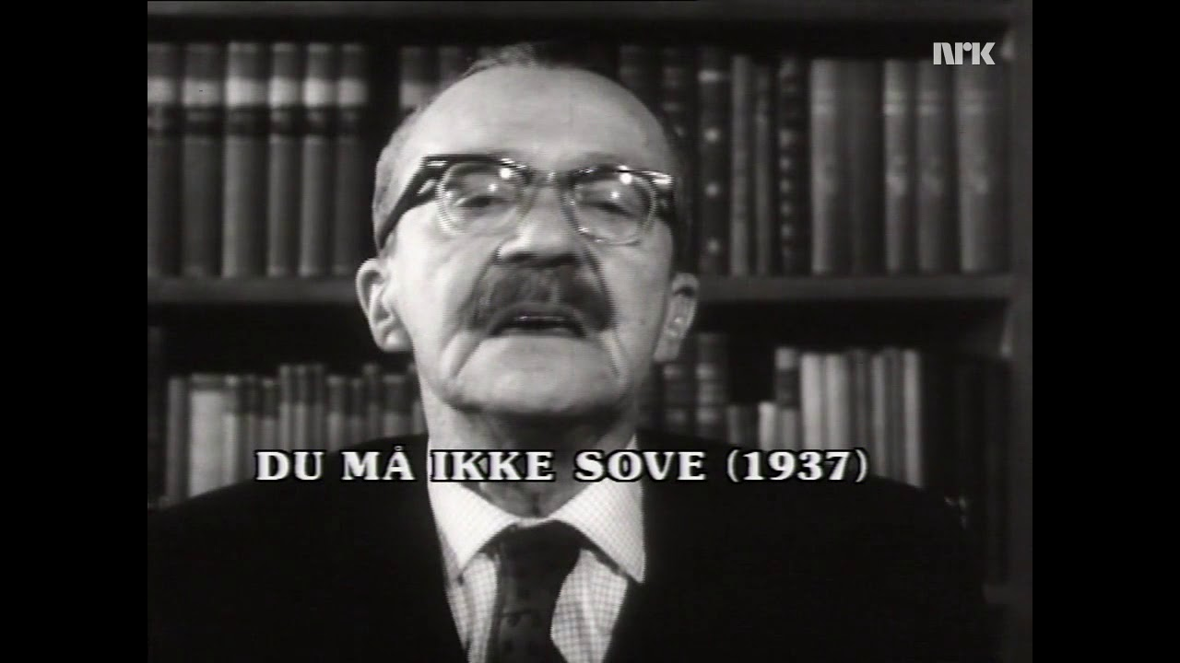
Způsobová (modální) slovesa

Slide 26
Způsobová (modální) slovesa
2. „Må ikke“ jako „nemusíš“
Ve větě Du kan gjøre alt selv, men du må ikke však må ikke znamená nemusíš – Můžeš to udělat sám/sama, ale nemusíš (reklama IKEA).

Slide 27
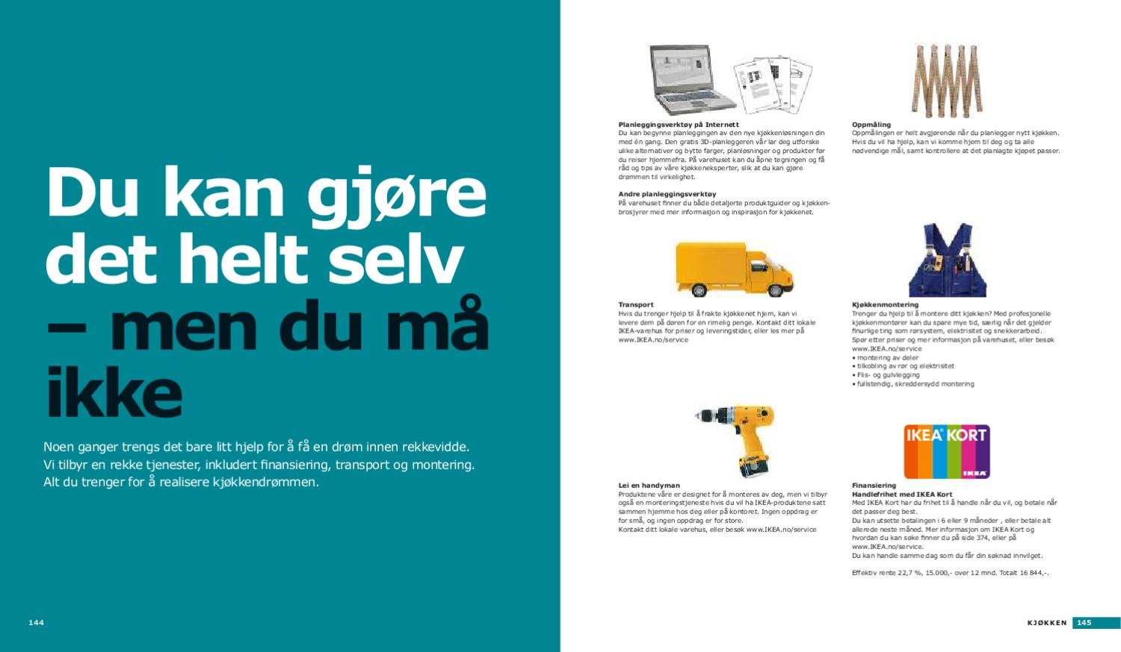
Způsobová (modální) slovesa

Slide 28
Způsobová (modální) slovesa
Pokud chceme jednoznačně vyjádřit význam nemusíš, nabízí se i jiné řešení – můžete použít spojení trenger ikke, případně behøver ikke.
Du behøver ikke å gjøre det. (Nemusíš to udělat.)
Du trenger ikke å gjøre det. (Nemusíš to udělat.)

Slide 29
Cvičení 2
Doplňte chybějící část překladu.
Nesmíš přijít. – Du __________ komme.
Nemohu to udělat. – Jeg __________ gjøre det.
Neměl bys jim pomáhat. – Du __________ hjelpe dem.
Nechceme bydlet v Norsku. – Vi __________ bo i Norge.
Nemusíš spěchat. – Du __________ skynde __________.

Slide 30
Cvičení 2
Doplňte chybějící část překladu.
Nesmíš přijít. – Du må/får ikke komme.
Nemohu to udělat. – Jeg __________ gjøre det.
Neměl bys jim pomáhat. – Du __________ hjelpe dem.
Nechceme bydlet v Norsku. – Vi __________ bo i Norge.
Nemusíš spěchat. – Du __________ skynde __________.

Slide 31
Cvičení 2
Doplňte chybějící část překladu.
Nesmíš přijít. – Du må/får ikke komme.
Nemohu to udělat. – Jeg kan ikke gjøre det.
Neměl bys jim pomáhat. – Du __________ hjelpe dem.
Nechceme bydlet v Norsku. – Vi __________ bo i Norge.
Nemusíš spěchat. – Du __________ skynde __________.

Slide 32
Cvičení 2
Doplňte chybějící část překladu.
Nesmíš přijít. – Du må/får ikke komme.
Nemohu to udělat. – Jeg kan ikke gjøre det.
Neměl bys jim pomáhat. – Du bør ikke hjelpe dem.
Nechceme bydlet v Norsku. – Vi __________ bo i Norge.
Nemusíš spěchat. – Du __________ skynde __________.

Slide 33
Cvičení 2
Doplňte chybějící část překladu.
Nesmíš přijít. – Du må/får ikke komme.
Nemohu to udělat. – Jeg kan ikke gjøre det.
Neměl bys jim pomáhat. – Du bør ikke hjelpe dem.
Nechceme bydlet v Norsku. – Vi vil ikke bo i Norge.
Nemusíš spěchat. – Du __________ skynde __________.

Slide 34
Cvičení 2
Doplňte chybějící část překladu.
Nesmíš přijít. – Du må/får ikke komme.
Nemohu to udělat. – Jeg kan ikke gjøre det.
Neměl bys jim pomáhat. – Du bør ikke hjelpe dem.
Nechceme bydlet v Norsku. – Vi vil ikke bo i Norge.
Nemusíš spěchat. – ¹Du trenger ikke å skynde deg.

Slide 35
Cvičení 2
Doplňte chybějící část překladu.
Nesmíš přijít. – Du må/får ikke komme.
Nemohu to udělat. – Jeg kan ikke gjøre det.
Neměl bys jim pomáhat. – Du bør ikke hjelpe dem.
Nechceme bydlet v Norsku. – Vi vil ikke bo i Norge.
Nemusíš spěchat. – ²Du behøver ikke å skynde deg.

Slide 36
Cvičení 2
Doplňte chybějící část překladu.
Nesmíš přijít. – Du må/får ikke komme.
Nemohu to udělat. – Jeg kan ikke gjøre det.
Neměl bys jim pomáhat. – Du bør ikke hjelpe dem.
Nechceme bydlet v Norsku. – Vi vil ikke bo i Norge.
Nemusíš spěchat. – ³Du må ikke skynde deg.

Slide 37
Cvičení 2
Doplňte chybějící část překladu.
Nemohu najít knihu. – Jeg __________ finne boka.
Nesmíš tam jít. – Du __________ gå dit.
Nemusí jít domů. – Hun __________ gå hjem.

Slide 38
Cvičení 2
Doplňte chybějící část překladu.
Nemohu najít knihu. – Jeg kan ikke finne boka.
Nesmíš tam jít. – Du __________ gå dit.
Nemusí jít domů. – Hun __________ gå hjem.

Slide 39
Cvičení 2
Doplňte chybějící část překladu.
Nemohu najít knihu. – Jeg kan ikke finne boka.
Nesmíš tam jít. – Du må/får ikke gå dit.
Nemusí jít domů. – Hun __________ gå hjem.

Slide 40
Cvičení 2
Doplňte chybějící část překladu.
Nemohu najít knihu. – Jeg kan ikke finne boka.
Nesmíš tam jít. – Du må/får ikke gå dit.
Nemusí jít domů. – Hun trenger/behøver ikke å gå hjem. / Hun må ikke gå hjem.

Slide 41

Cvičení 3
Co dělají lidé na obrázku? Použijte modální slovesa.

Slide 42
Cvičení 4
Vymyslete deset otázek, na které lze odpovědět ano/ne.

